Slide 1
Мастер - клас
Фізичний кафетерій
Урок узагальнення з тем
«Взаємодія тіл та теплові явища»
Підготувала:
вчитель фізики Богданович А. А.
Мелекінської ЗОШ І- ІІІ ступенів

Slide 2
Мета:
навчитися бачити фізику в оточуючих нас явищах, з якими стикаємося щодня і часом не звертаємо на них увагу;
освоїти уявлення прийоми реалізації компетентності підходу при навчанні фізики.

Slide 3
Вас я вітаю, друзі!
Сьогодні в світ науки з вами,
Осягнувши мудрість буття,
Увійдемо ми твердими кроками.
Робота думки і прагнення до знань
Допоможемо вам зрозуміти всю сутність світобудови.

Slide 4
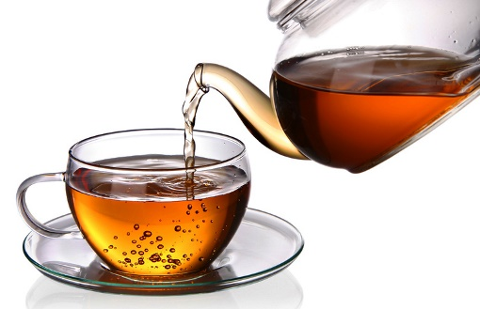
«Фізика за чаєм»

Slide 5
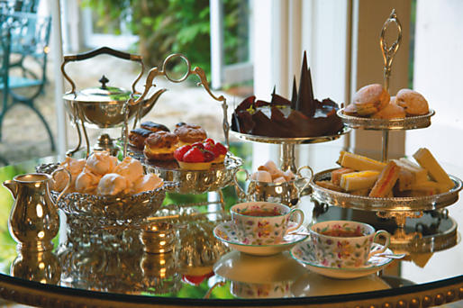

Slide 6
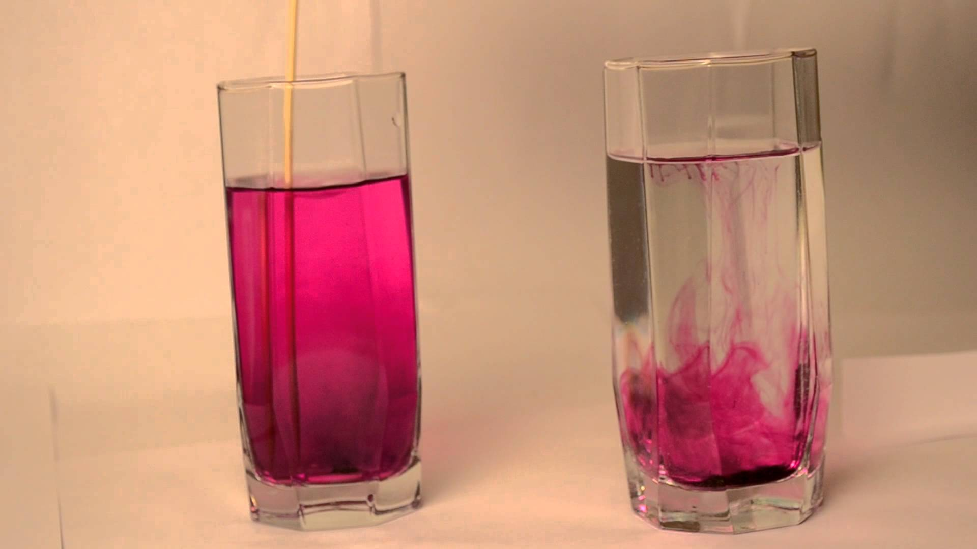
Дифузія - це явище взаємного проникнення молекул однієї речовини між молекулами іншого.

Slide 7
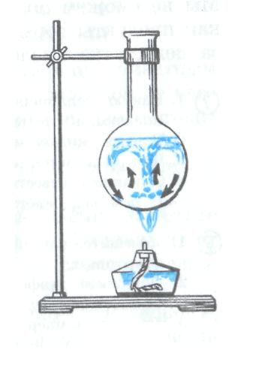
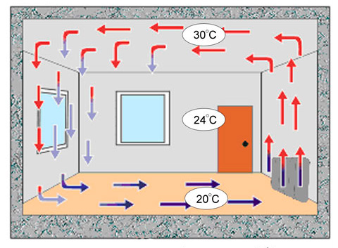
Конвекція – це вид теплопередачі, який здійснюється шляхом перенесення теплоти потоками рідини або газу.

Slide 8
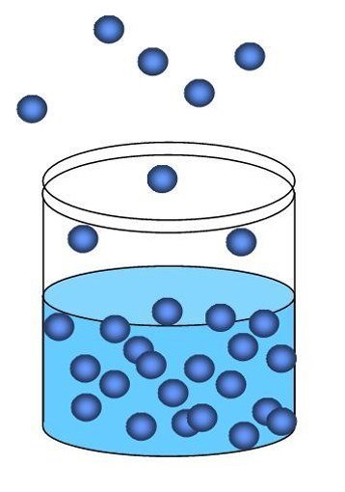
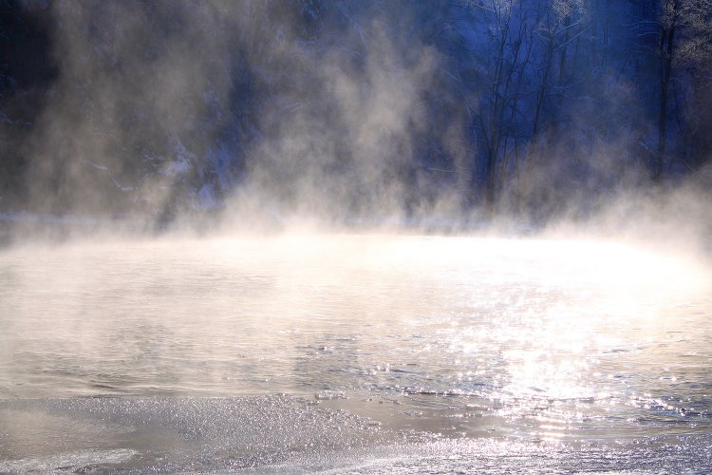
Випаровування – це процес пароутворення з вільної поверхні рідини.

Slide 9
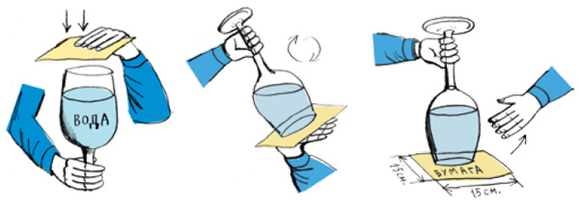
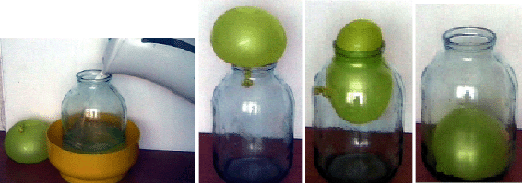
Тиск повітря на поверхню Землі та на всі тіла поблизу неї називають атмосферним тиском.

Slide 10
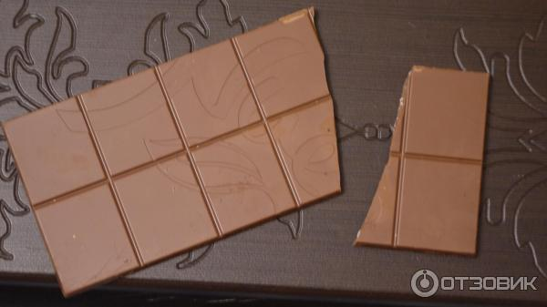
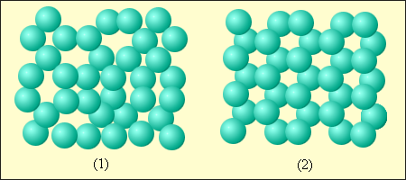
Сила відштовхування

Slide 11
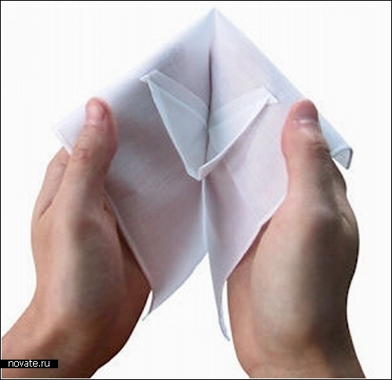
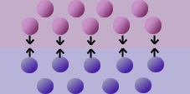
Сила тяжіння

Slide 12
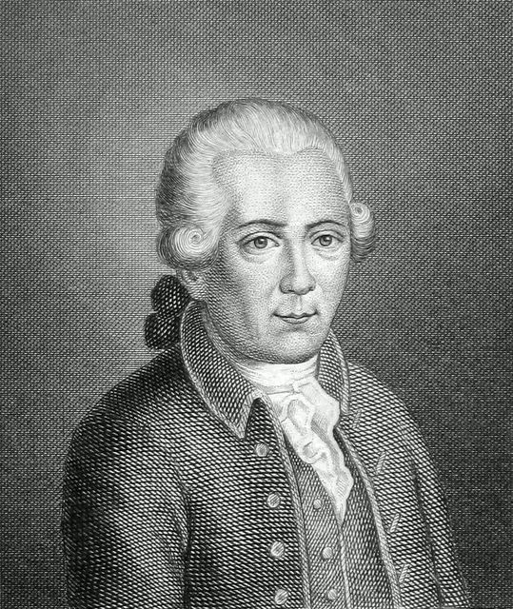
“Те, що змушені відкрити самі, залишає в Вашому розумі доріжку, якою Ви зможете знову скористатися, коли в цьому виникає необхідність”
Георг Крістоф
Ліхтенберг

Slide 13
Дякую
за увагу

